Slide 1
第二章 解析函数
基本要求：
1、掌握复变函数求导数方法
2、掌握解析函数的判断及柯西-黎曼方程
3、初等函数的定义及性质
特殊点
重新定义

Slide 2
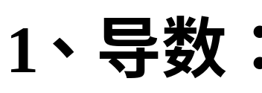
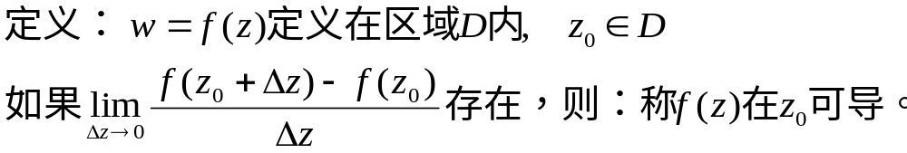
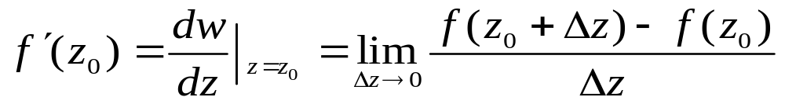
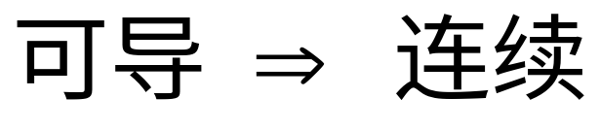
§1 解 析 函 数
同实变函数一样，复变函数可导和连续之间的关系：

Slide 3
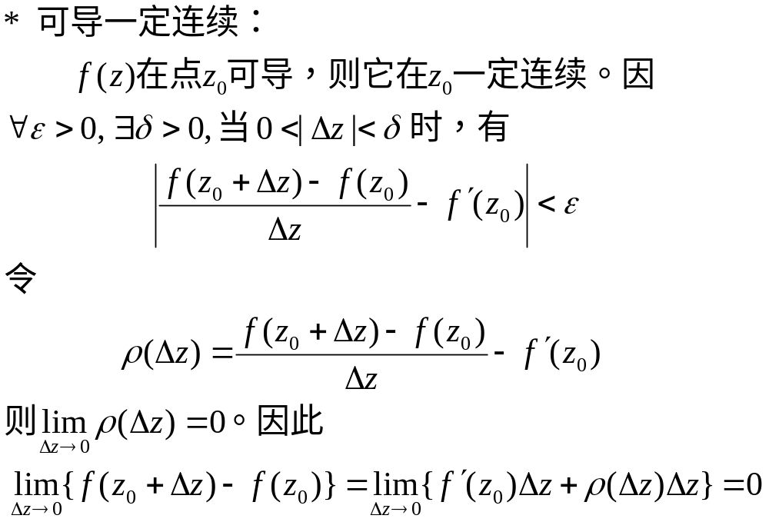

Slide 4
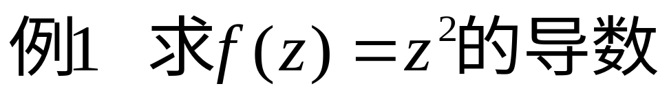
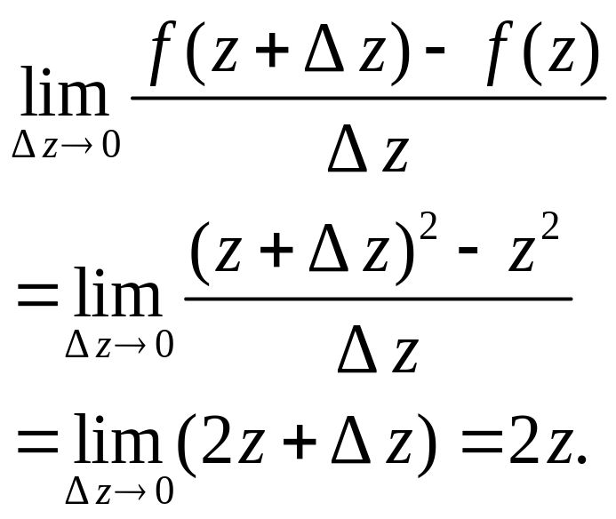
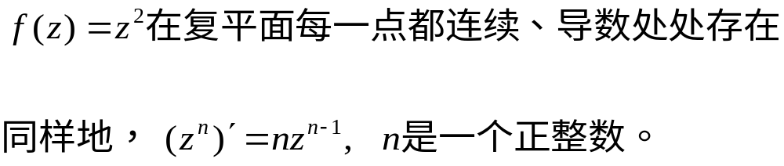
第1个求导公式

Slide 5
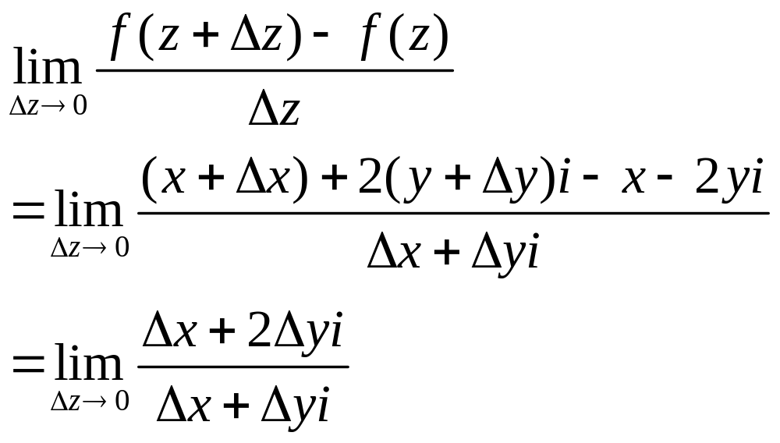

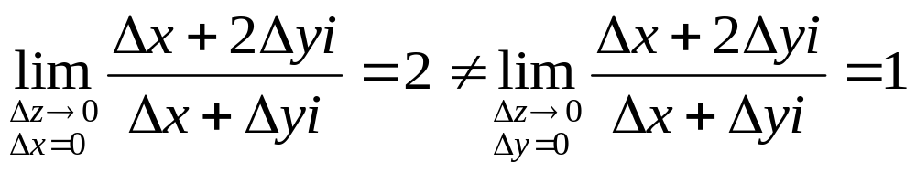
不可导
代表题
y
f (z)=x+2yi的导数不存在.
z
O
x
因为

Slide 6
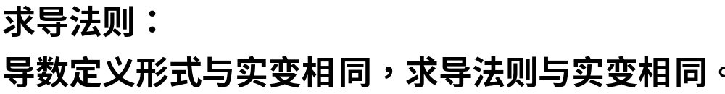
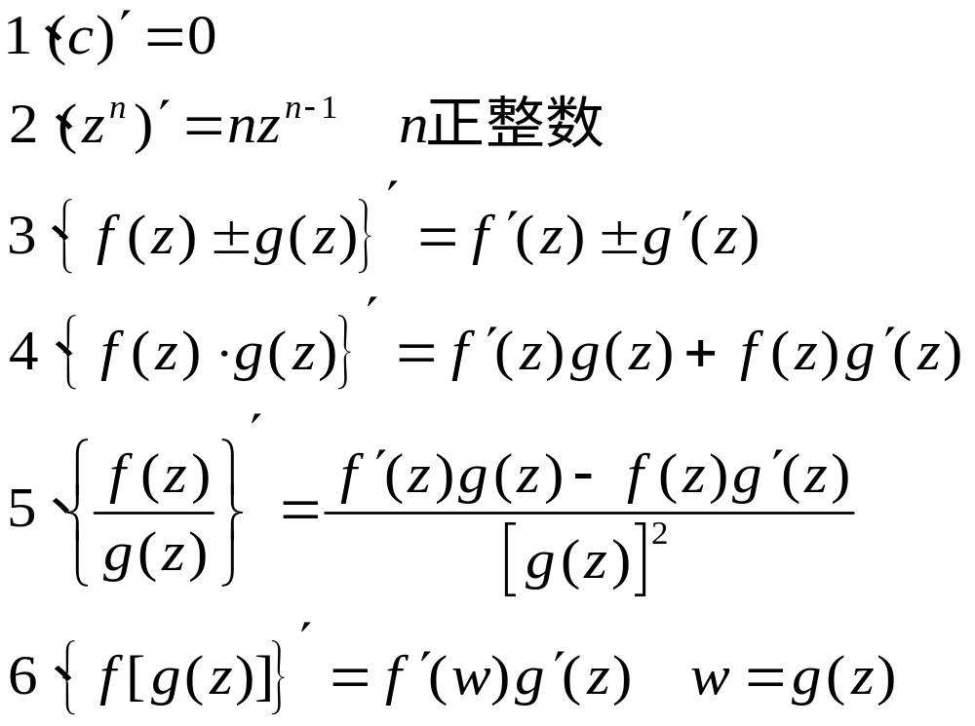
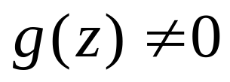
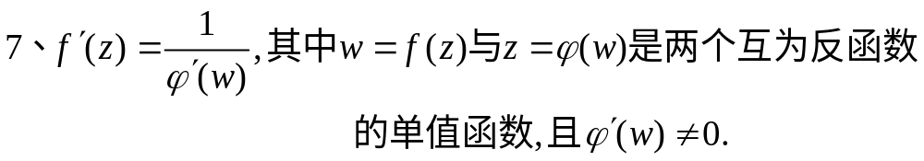

Slide 7
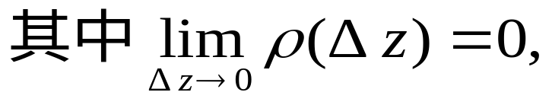
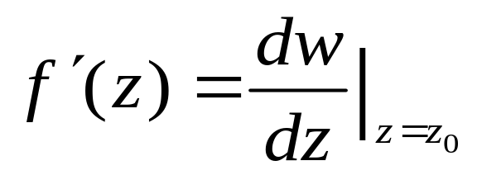
微分：设函数w=f (z)在z₀可导, 则有
因此, |ρ(Δz)Δz|是|Δz|的高阶无穷小量, 可忽略
而f '(z₀)Δz是函数w=f (z)的改变量Δw的线性部分,
称为函数w=f (z)在点z₀的微分, 记作 dw=f '(z₀) dz
如果函数在z₀的微分存在, 则称函数f(z)在z₀可微.
由此可见, 函数w=f(z)在z₀可导
与在z₀可微是等价的.
如果f(z)在区域D内处处可微, 则称 f(z)在D内可微.

Slide 8
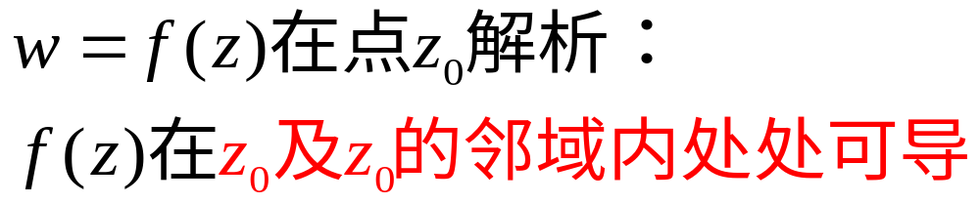
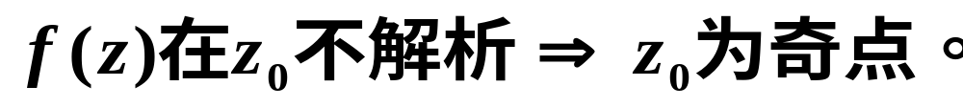
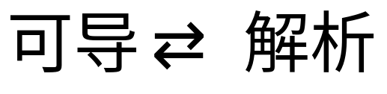

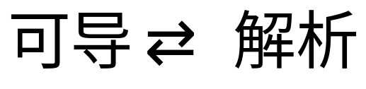

Z₀点
区域D
在复变函数的研究中，我们更关心的是函数的解析性

Slide 9
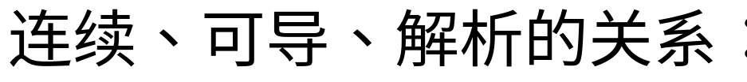





高层
中层
低层

Slide 10
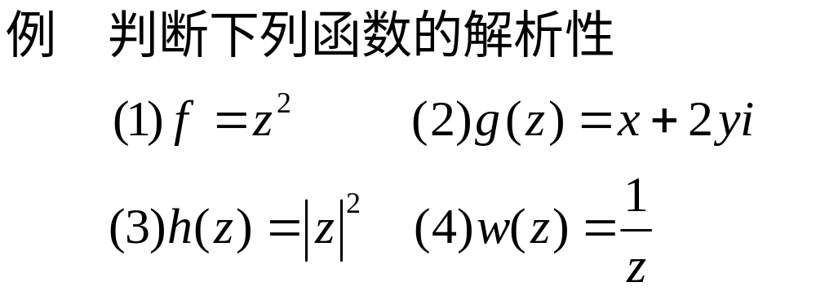
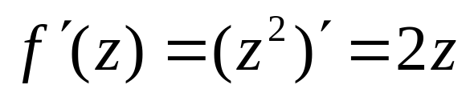
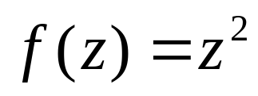
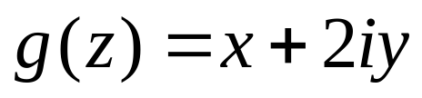
解： （1）由求导公式，有
因此，
，在复平面内处处可导，
因而处处解析
（2）由例2可知， 在复平面处处
不可导，故处处不解析

Slide 11
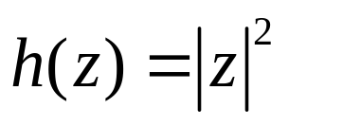
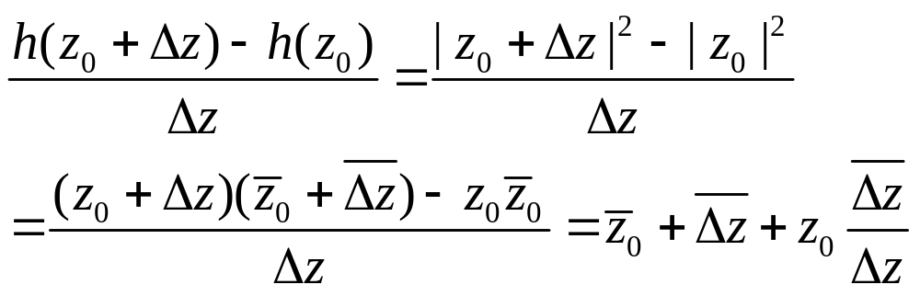
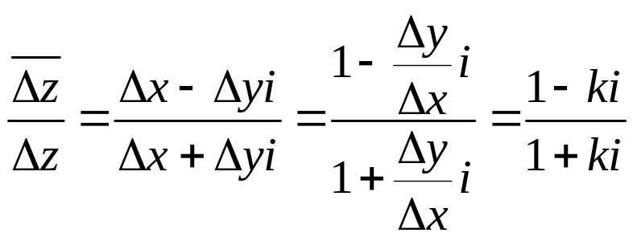
[解]
（3）
不趋于一个确定的值.
因此, h(z)=|z|²仅在z=0处可导, 而在其他点都不可导.
由定义, 它在复平面内处处不解析.

Slide 12
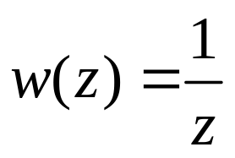
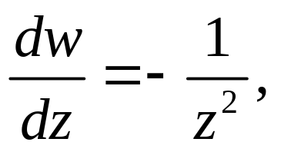
（4）
[解] 因为w在复平面内除点z=0外处处可导, 且
所以在除z=0外的复平面内, 函数
处处解析, 而z=0是它的奇点.

Slide 13
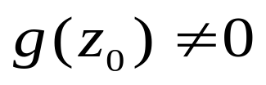
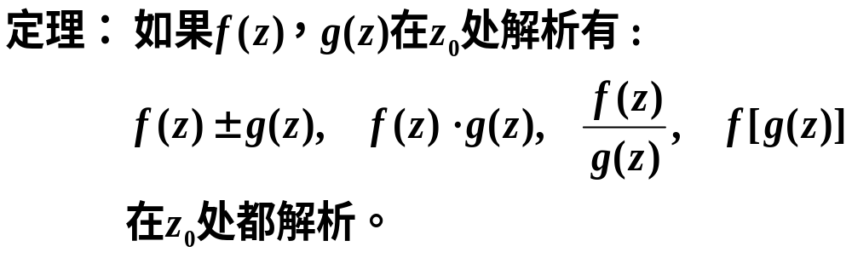
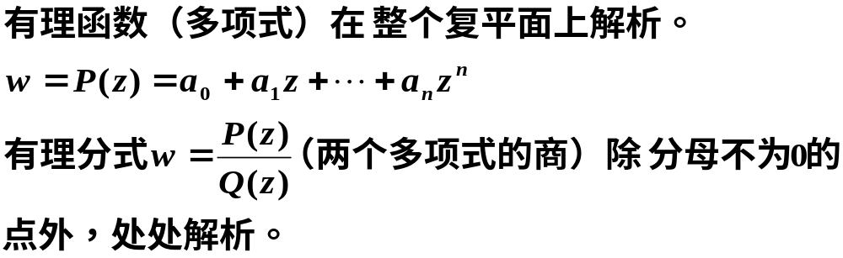
条
件
见
底
部
使分母为零的点是它的奇点

Slide 14
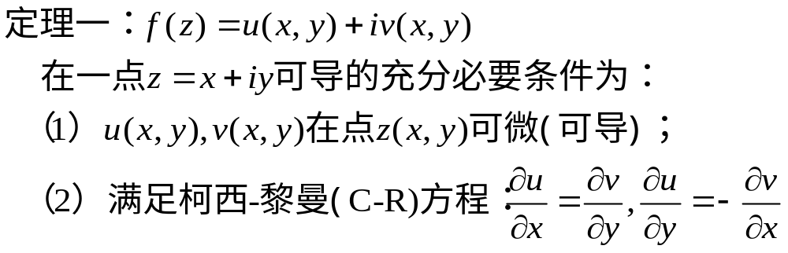
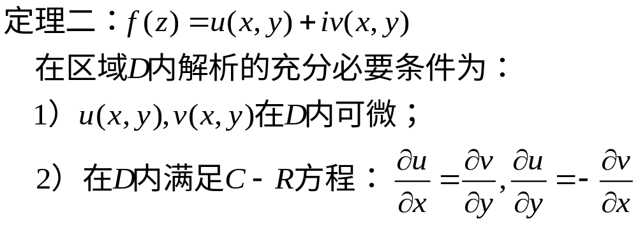
特殊性
重点知识
§2 函数解析的条件
连续偏导数→ 可微→可导

Slide 15
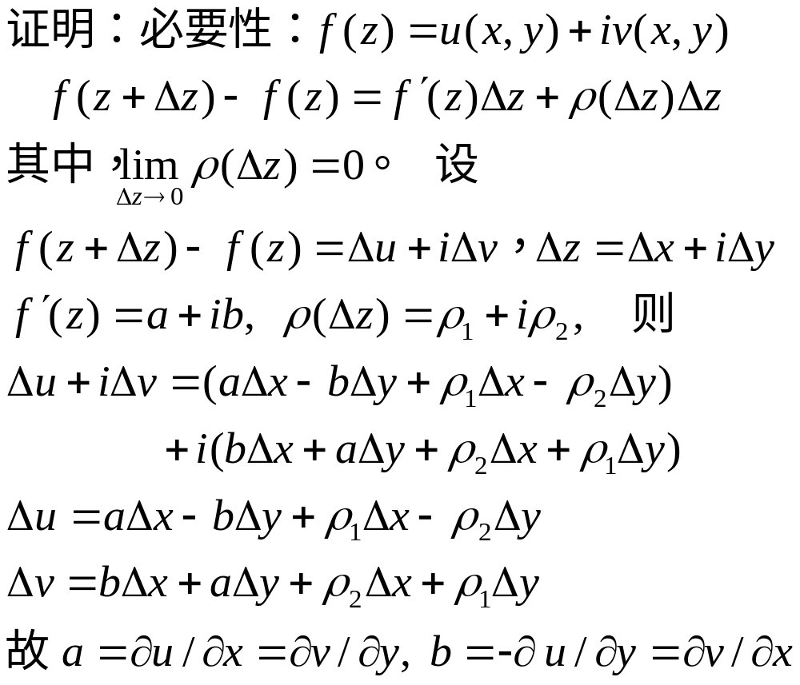

Slide 16
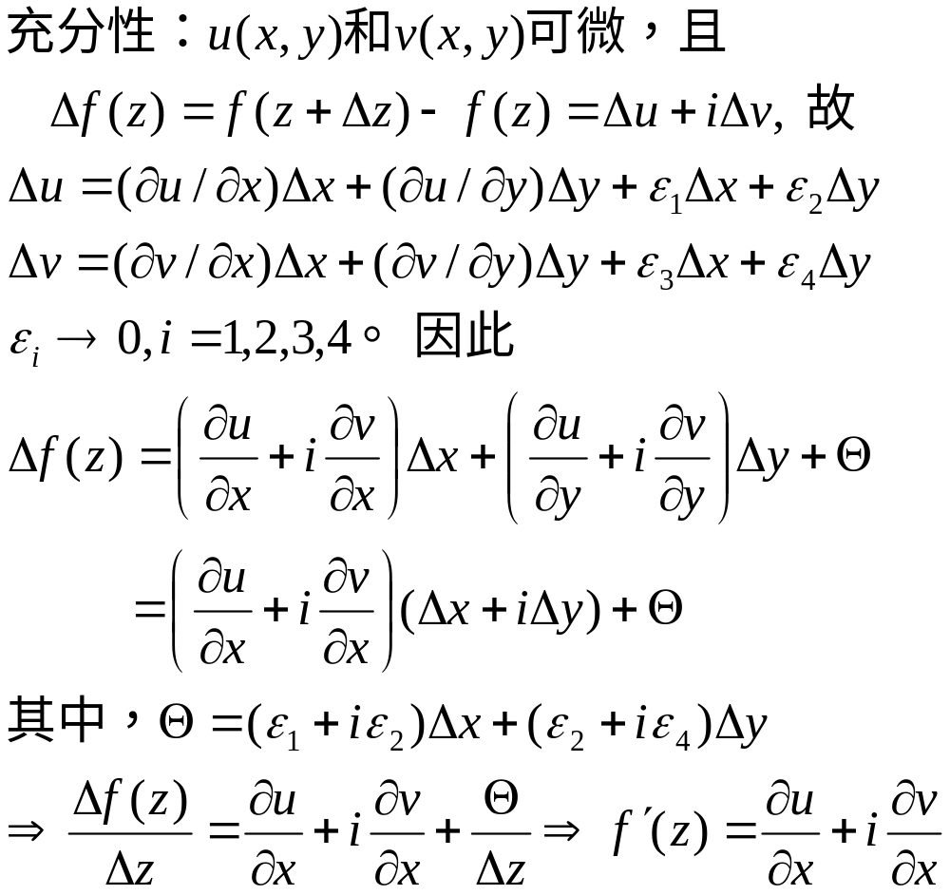
（因可微）

Slide 17
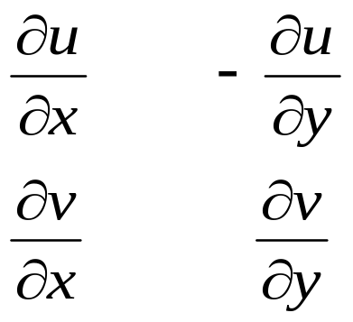
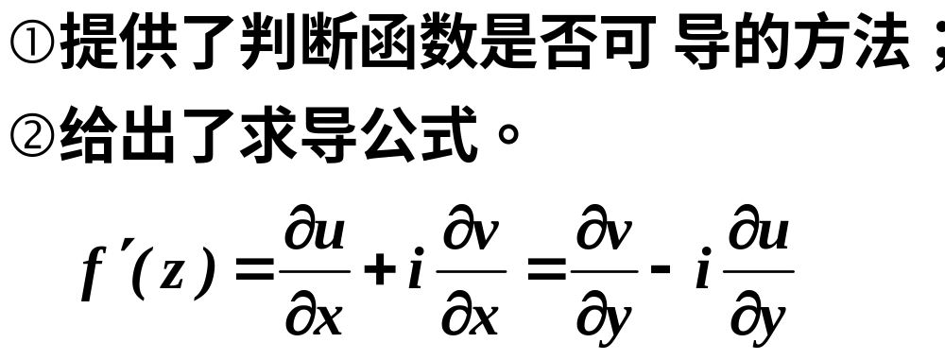
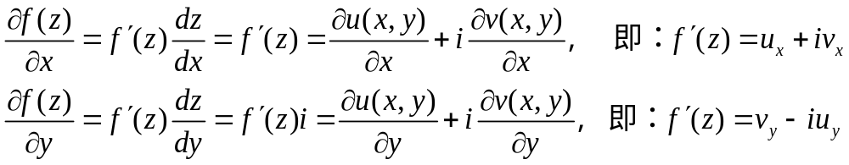
柯西-黎曼(Cauchy-Riemann)方程
附加一种直观分析或形式推导：
将z看作(x,y)的函数z=x+iy,即 f (z)=f (x+iy)=u(x,y)+iv(x,y) 假设是解析函数, 分别对x求偏导和对y求偏导,由复合函数求导得两个公式：
由以上两式即可得C-R方程

Slide 18
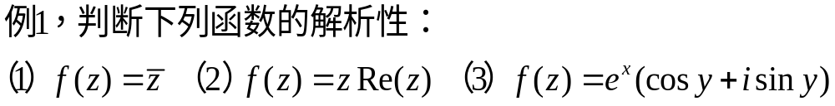
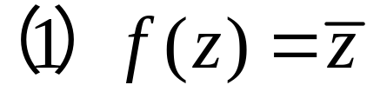
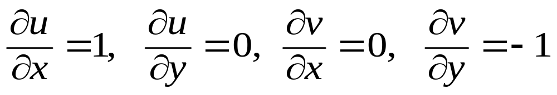
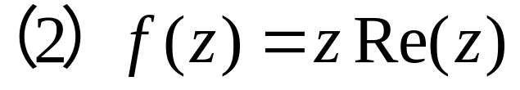
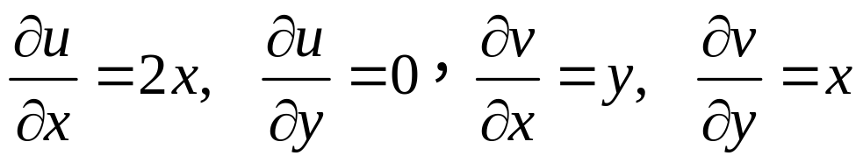
u=x, v=-y,
不满足C-R方程, 所以 f(z) 在复平面内处处不可导、不解析
u=x², v=xy
仅当x=y=0时, 它们才满足柯西-黎曼方程，因而函数仅在z=0可导, 但在复平面内任何地方都不解析.

Slide 19
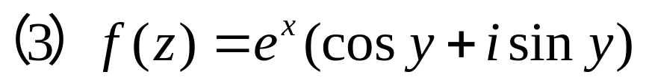
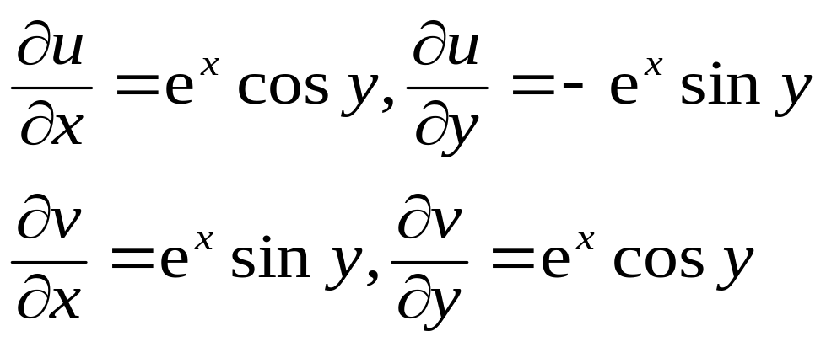
u=e^{x}cos y, v=e^{x}sin y
重要例子
柯西-黎曼方程成立, 由于上面四个偏导数都是连续的, 所以f(z)在复平面内处处可导, 处处解析,
且有
f '(z)=u_{x}+iv_{x}=e^{x}(cos y+isin y)=f(z)
这个函数就是指数函数e^{z}.

Slide 20
例2 设函数f(z)=x²+axy+by²+i(cx²+dxy+y²). 问常数a,b,c,d取何值时, f(z)在复平面内处处解析?
[解] 由于 u_{x}=2x+ay, u_{y}=ax+2by, v_{x}=2cx+dy, v_{y}=dx+2y
从而要使u_{x}=v_{y}, u_{y}=-v_{x},
只需2x+ay=dx+2y, 2cx+dy=-ax-2by.
因此, 当a=2, b=-1, c=-1, d=2时, 此函数在复平面内处处解析, 这时 f(z)=x²+2xy-y²+i(-x²+2xy+y²)
=(1-i)(x+iy)²=(1-i)z²

Slide 21
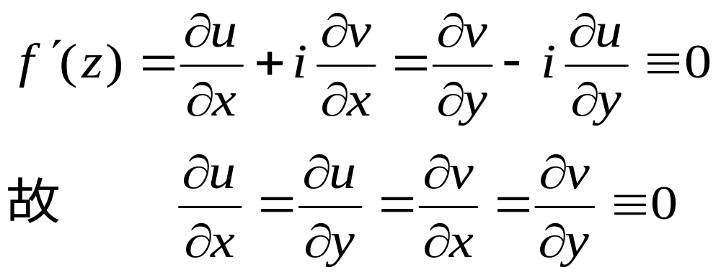
常见结果
f(z)在D处处可导，故解析，于是有：
u=常数, v=常数, 因而f(z)在D内是常数.

Slide 22
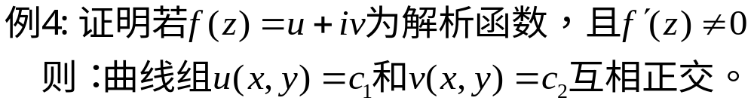
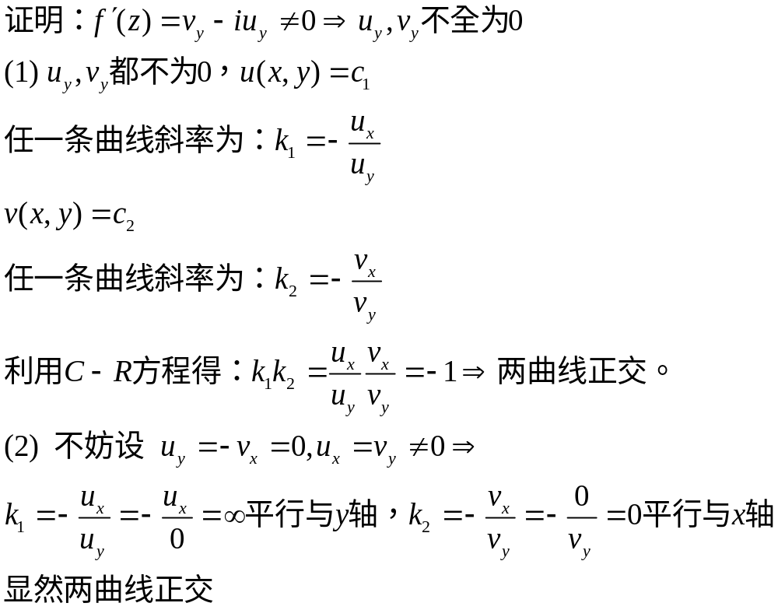

因
（详见高数第9章9.4节隐函数求导公式）

Slide 23
例如函数w=z²对应于两个二元实变函数:
u=x²-y², v=2xy.
设 u=c₁, v=c₂, （分别为z平面上的两族平行直线）
相应的有 x²-y²=c₁, 2xy=c₂（直角坐标平面上的两族分别以直线y=±x和坐标轴为渐近线的等轴双曲线）
由于w=z²解析，因此它们必互相正交.
−8
−10
y
−6
−2
−4
v
u=0
2
10
4
v=10
8
6
8
10
6
1
4
2
−10
10
−2
x
−1
1
−4
u
−1
−6
−8
−10
−10

Slide 24


在工程中, 往往是要用复变函数来解决实际问题. 而实际问题中遇到的复变函数, 通常都是某个实变函数延拓而来的. 例如实变函数 f (x)=x²-x+1, 相应的复变函数就是f (z)=z²-z+1.
§3 初 等 函 数
都来源于欧拉公式

Slide 25








新知识

Slide 26






加法定理
证
证
指数函数的周期性：

Slide 27













例1
解

Slide 28











求出下列复数的辐角及辐角主值:
例2

Slide 29







例3
解
心似平原走马易放难收
学习时需要静心、排除其他杂念……

Slide 30



求导公式之一
问题： ？
注意按照后面幂运算定义，左式通常是多值的，因而不相等。
目前还未定义幂运算

Slide 31






1. 定义
新知识
多值！

Slide 32




例4
解
注意: 在实变函数中, 负数无对数, 而复变对数函数是实变对数函数的拓广.
注意：上面并没有定义不以e为底的对数函数！！！
前面也没有定义不以e为底的指数函数！见后面幂运算

Slide 33







例5
解
思考：

Slide 34






2. 性质
？ ？
两端可能取的函数值的全体是相同的
？

Slide 35



性质（3）的证明
所以除原点与负实轴外，在复平面内其它点lnz处处连续
由反函数求导法则可得
以上是对主值支的证明，对其它各个分支 ，有类似的结论。
因其他分支与主分支相差一个常数

Slide 36




1. 乘幂
定义：
注意:
至此之后才有幂运算

Slide 37








2种特殊情况：
（还可见下页）

Slide 38


数

Slide 39


2. 幂函数
（n≠±1就是多值函数）

Slide 40



3. 幂函数的解析性(单值、有限个值、无穷多值)

Slide 41










例7
解
代表题之一

Slide 42








例8
计算 并求其辐角的主值
解

Slide 43










四、三角函数
新知识
1. 三角函数
推广到自变数取复值的情况,定义复变数的三角函数:

Slide 44


奇偶性
周期性
解析性
正弦函数和余弦函数在复平面内都是解析函数.
欧拉公式

Slide 45



有关正弦函数和余弦函数的几组重要公式

Slide 46







例9
解
一般为

Slide 47



Slide 48


2. 三角函数性质小结（5条）：
）
）
）
）
）
sinz和cosz是无界的
即具有无界性

Slide 49



Slide 50



Slide 51







Slide 52
高层
中层
低层

Slide 53





可微

Slide 54























最小周期

Slide 55






（1）
（2）
（3）
（3.5）

Slide 56

第2章口诀
导数解析略不同，解析性质贯始终；
基本函数新定义，指对三角最常用。
作业：第二章习题：
1（1）（3）、2、3、5、8（1、2、3、4）、
9（1）、10

